Slide 1
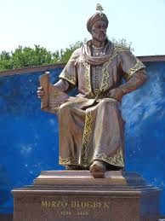
O‘zbek tili
6-sinf
Mavzu:
Buyuk astronom
(O‘tgan zamon davom fe’li, uning tuslanishi va bo‘lishsiz shakllari)
(2-dars)

Slide 2
Avvalgi darsda o‘tilgan mavzuni tekshiramiz
Matnlardan foydalanib, Mizo Ulug‘bek haqida kichik matn tuzing.
Sohibqiron Amir Temurning to‘rtinchi o‘g‘li Shohruh Mirzoning to‘ng‘ich o‘g‘li – Ulug‘bek Mirzo 1394-yil 22-martda Iroqi Ajamning Sultoniya shahrida dunyoga kelgan. Muhammad Tarag‘ay Ulug‘bek bolalik davrida bobosi Amir Temur bilan ko‘p mamlakat va shaharlarga borar edi. U hamma narsaga qiziqar, olgan taassurotlari asosida rasmlar ham chizar edi.

Slide 3
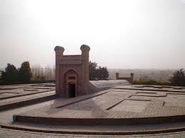
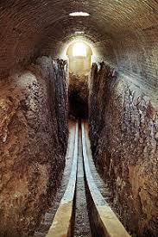
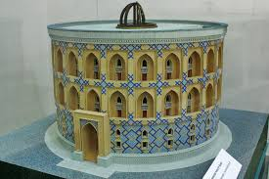
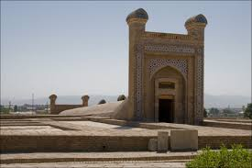
Mirzo Ulug‘bek rasadxonasi

Slide 4
Mirzo Ulug‘bek rasadxonasi
Ulug‘bek rasadxonasi insoniyat yaratgan noyob inshootlardan biri bo‘lib, u Amir Temurning nabirasi Ulug‘bek hukmdorligi davrida Samarqandda barpo etilgan.
Rasadxona qurilishi 1420-yilda boshlanib, uch yil mobaynida olib boriladi. Bino qurib bitkazilgandan so‘ng, uzoq vaqt davomida tegishli asboblarni o‘rnatish ishlarini amalga oshiradi.
Ulug‘bek o‘z zimmasida haddan ziyod xizmat yuki borligiga qaramay, rasadxonada ishlashga vaqt topdi. Barcha tadqiqotlar bilan shaxsan shug‘ullangan va olimlarga bu borada yaqindan yordam bergan.

Slide 5
Bilib oling!
Ba’zan o‘tgan zamon davom fe’li tarkibidagi edi to‘liqsiz fe’li qisqarib, -di shaklida qo‘llanishi ham mumkin. Bunda u fe’l asosiga qo‘shib yoziladi.
Masalan: Uzoqlarda yulduzlar miltirab ko‘rinar edi.

Slide 6
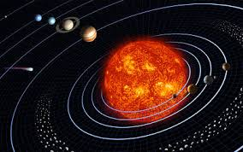
4-mashq
Qavs ichida berilgan fe’llarni o‘tgan zamon davom fe’li shaklida yozib gaplarni ko‘chiring.
yaxshi ko‘rmoq
o‘tkazmoq
saboq bermoq
o‘qimoq
e’tibor bermoq

Slide 7
Topshiriqni tekshiramiz
Muhammad Tarag‘ay Ulug‘bek bolaligida yulduzlarni tomosha qilishni yaxshi ko‘rar edi.
U hukmdorlik qilgan davrida bo‘sh vaqtlarini ko‘pincha rasadxonada o‘tkazar edi.
Ulug‘bek o‘z shogirdlariga dunyoviy ilmlardan saboq berardi.
Juda ko‘p ilm toliblari Ulug‘bek qurdirgan madrasada o‘qir edi.
Temuriylar davrida ilm-fanni rivojlantirishga katta e’tibor berilar edi.

Slide 8
2-topshiriq
Suhbat matnini o‘qing.
Siz Muhammad Tarag‘ay Ulug‘bekning sadoqatli shogirdi haqida
eshitganmisiz?
Ha. Uning ismi Ali Qushchi. U vaqtining ko‘p qismini Mirzo
Ulug‘bekning yonida o‘tkazgan. Ustozi bilan tundan tonggacha
yulduzlar harakatini kuzatgan.
Mirzo Ulug‘bekning Ali Qushchiga munosabati haqida yana nimalar bilasiz?
Ulug‘bek Ali Qushchiga o‘z farzandlaridan ham ortiq e’tibor bergan. Ilm yo‘lida to‘g‘ri yo‘l ko‘rsatgan. Mirzo Ulug‘bek Ali Qushchini “Sevimli farzandim” deya ardoqlagan. U bilan hamisha faxrlangan.

Slide 9
5-mashq
Matnlarni davom ettiring.
Shahrimiz qadimda Afrosiyob, Maroqand deb atalar edi. Afrosiyob qadimgi So‘g‘d davlatining poytaxti hisoblanar edi. Hozirgi Samarqand shahri yaqinida Afrosiyob shahrining qoldiqlari saqlanib qolgan.
Mirzo Ulug‘bek sohibqiron Amir Temurning sevimli nabirasi bo‘lgan. Mirzo Ulug‘bek doim bobosi bilan birga yurardi. Biroq u urushlarni yoqtirmasdi. Shahzoda ilm-fanga, sirli yulduzlarga juda qiziqar edi. U o‘zi hukmdor bo‘lganidan so‘ng ilm-fan rivojiga katta hissa qo‘shdi.

Slide 10
6-mashq
Berilgan gaplardagi fe’llarni bo‘lishli shaklga aylantirib yozing.
gullab-yashnamoq
mukammal bilmoq
ravnaq topmoq
yordam bermoq
yaratmoq
suratga olmoq
o‘tkazmoq
qiziqmoq
dafn etilmoq

Slide 11
Topshiriqni tekshiramiz
Ulug‘bekning Movarounnahrdagi hokimlik davrida Samarqand shahri gullab-yashnagan, hunarmandchilik, me’morchilik, adabiyot, san’at ravnaq topgan.
Ulug‘bek fors va arab tillarini mukammal bilgan, bu esa uning qo‘lyozmalarini o‘rganishda yordam bergan.
Ulug‘bek haqida ko‘plab badiiy asarlar yaratilgan, filmlar suratga olingan.
Ulug‘bek ko‘p vaqtini saroy kutubxonasida o‘tkazgan, u ayniqsa, matematika va astronomiyaga doir qo‘lyozmalarga qiziqqan.
Ulug‘bek Samarqanddagi Amir Temur maqbarasiga dafn etilgan.

Slide 12
Adabiy o‘qish
Ulug‘ bobomiz
Yosh Ulug‘bek hayolin
Sirli ko‘k tortar edi.
Boqqan sari savoli,
Hayrati oshar edi.
Yillar o‘tdi Ulug‘bek,
Kuch ilmga to‘lgandi.
Qancha-qancha yulduzlar Sirini u o‘rgandi.
Yulduzlar ham yarqirab,
Porlar edi tunlari.
Yosh yurakni parpirab,
Chorlar edi tunlari.
Olim bo‘lib taratdi,
El shonini jahonga.
Ulug‘ bobomiz qadar,
Yetdi bugun osmonga.

Slide 13
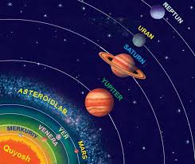
Mustaqil bajarish uchun topshiriq
“Ulug‘ bobomiz” she’rini yod oling.

